Slide 1
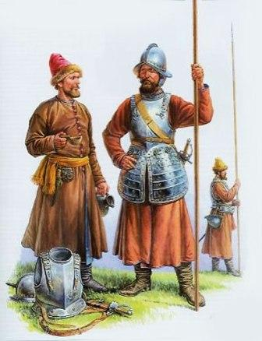
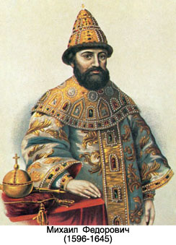
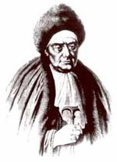
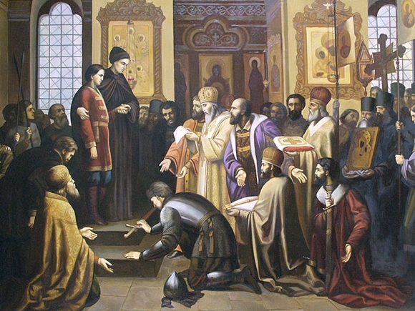
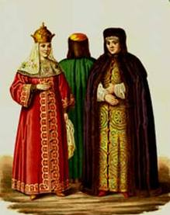
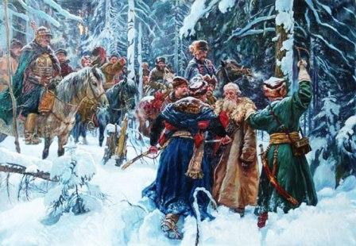
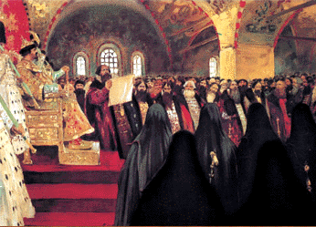
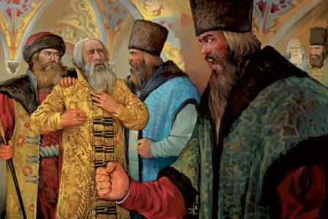
Михаил Романов
(1613-1645)
Чупров Л.А. МОУ СОШ №3 с. К-Рыболов Ханкайского р-на Приморского края

Slide 2
Андрей Кобыла
Семен Жеребец
Александр Елка
Федор Кошка
Василий Ивантей
Гаврила Гавша
Шереметевы
Роман Кошка
Голтяевы
Беззубцевы
Анастасия
Никита
Иван Грозный
Федор
Иван
Дмитрий
Федор
Ирина
Годунов
Михаил

Slide 3
21 февраля 1613 года Земский собор избрал шестнадцатилетнего Михаила Романова государем всея Руси. 11 июля 1613 года в Успенском соборе Кремля Михаил венчался на царство и вступил на Московский престол. В 1625 году он принял титул самодержца Всероссийского. До воцарения на Московском престоле Михаил вместе со своей матерью - великой старицей инокиней Марфой жил в костромской вотчине Романовых - селе Домнине. Однако чуть позже Михаил Романов укрылся от возможных преследований в костромском Ипатьевском монастыре.

Slide 4
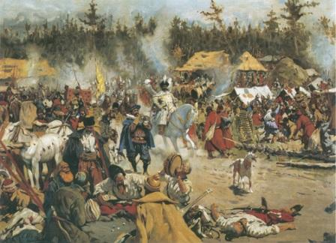
Здесь он и узнал о том, что избран русским царем. Начало царствования Михаила было нелегким - значительная часть страны все еще находилась вне контроля правительства. Только в 1614-1616 гг. были разгромлены казацкие разбойничьи отряды 3аруцкого, атаманов Баловия и Лисовского, разорявшие и без того истощенное государство.
В Земском Соборе, одну из главных ролей играли родственники Михаила Федоровича по материнской линии – бояре Салтыковы. Михаил Федорович не без помощи митрополита Филарета, своего отца, ведет активную внутреннюю и внешнюю политику. В первые годы своего правления Михаил Федорович уделил большое внимание международным делам.

Slide 5
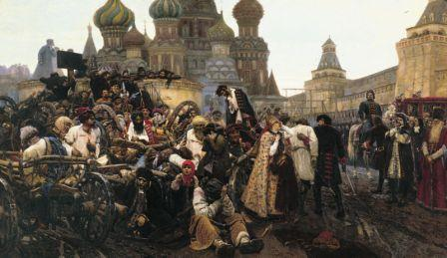
После «смуты» страна была разорена, её экономика находилась в плачевном состояние. В таких условиях молодому царю требовалась поддержка. Первые десять лет правления Михаила Федоровича почти беспрерывно заседали Земские Соборы, которые помогали решать молодому Романову важные государственные вопросы.
Внутренняя политика Михаила Федоровича Романова была более обширной и успешной, нежели внешняя, хотя, конечно, на международном уровне Россия кое чего добилась.
Главной внутриполитической проблемой Михаила Федоровича были ни как не успокоившиеся после «смуты» самозванцы.
В 1614 году, в Москве были казнены Марина Мнишек и её сын Воренок, скрывавшиеся до этого в Нижнем Поволжье.

Slide 6
Внешнеполитический курс России на протяжении XVI—XVIII веков был нацелен на решение трёх задач:
Ликвидация войн с целью создания условий для решения проблем внутри страны.
воссоединение с западнорусскими землями;
обеспечение выхода к Балтийскому и Черному морям;
достижение безопасности южных границ от набегов крымского хана.
?
Каким образом Россия пыталась решить эти вопросы?
(ответить после изучения материала)

Slide 7
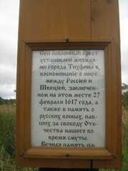
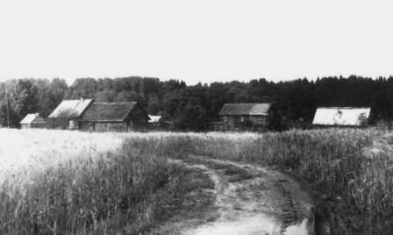
В 1617 году был заключен «Столбовский мир» или как его еще называют «Вечный Мир» со Швецией. По Столбовскому договору 1617 года Густав Адольф оставлял русским все свои завоевания, не исключая Новгорода, брал 20 тысяч рублей, и оставлял за собой южный берег Финского залива с Невой. Но Столбовским миром и Москва достигла своей цели: во первых, к ней вернулась имеющая большое для нее значение Новгородская область, во вторых, одним претендентом, как и одним врагом стало меньше. Границы установленные «Столбовским миром» просуществовали вплоть до «Северной войны». Теперь можно было смелее обращаться с Польшей.
В 1618 году заключается вечный мир с Польшей, получивший название «Деулинское перемирие». Согласно этому документу Россия уступала Речи Посполитой Смоленские и Черниговские земли, а взамен польский король отказывался от претензий на русский престол.

Slide 8
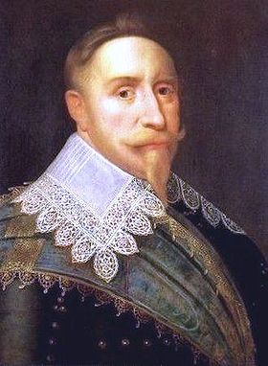
После окончания Деулинского перемирия начинается Смоленская война.
Смоленская война́ — война в 1632—1634 годах между Россией и Речью Посполитой за обладание Смоленском и прилежащими территориями, захваченными Польшей во время интервенции начала XVII в. (Смутное время).
Война началась в период «бескоролевья» в Речи Посполитой. После смерти Сигизмунда III, последовавшей в 1632 году, его сын Владислав не успел еще утвердиться на престоле, и в Москве решили, что наступил благоприятный момент для реванша. В Европе в это время бушевала Тридцатилетняя война. Польша входила в коалицию католических государств во главе с Габсбургами. В этой ситуации естественным союзником России стала ярая противница Габсбургов — протестантская Швеция. Вступление в войну России устраняло для шведов, сражавшихся в это время в Германии, угрозу войны на два фронта. Заключению более прочного союза между странами помешала смерть шведского короля Густава II Адольфа (1632). Россия вступила в войну в одиночестве.
Летом 1634 он начал переговоры о мире. На пограничной реке Поляновке съехались московские и польские послы и заключили “ вечный мир ” .
Смоленск и прочие города , захваченные Сигизмундом в смуту , оставались за Речью Посполитой. Но Владислав отказался от всяких прав на московский престол и признал Михаила Федоровича царем всея Руси. Это было очень важно.

Slide 9
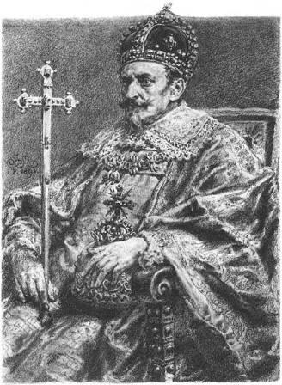
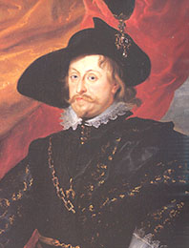
Персоналии периода!!!
Сигизмунд III
Владислав IV Ваза
Густав II Адольф

Slide 10
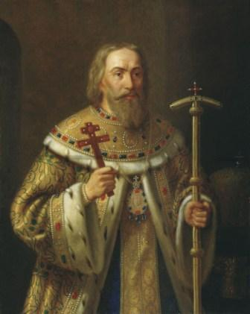
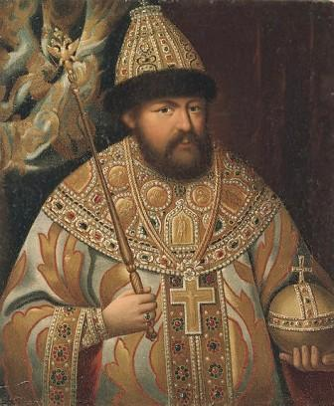
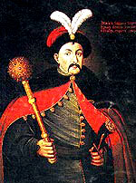
Евдокия Стрешнева
Инокиня Марфа
Филарет
Алексей Михайлович
Богдан Хмельницкий

Slide 11
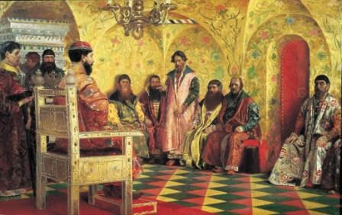
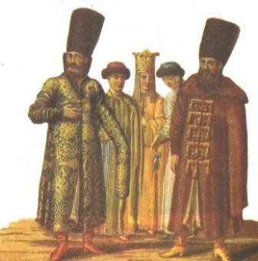
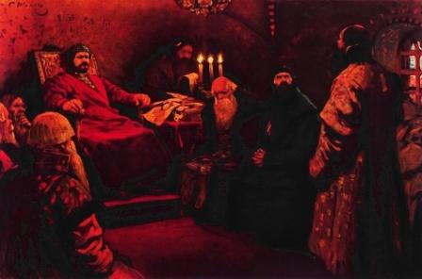
Сопоставление правительственной практики первых 6 лет царствования Михаила с такими показаниями подтверждает, что
без боярской думы не отменяются и не издаются законы,
без нее не начинается война, и не заключается мир,
политические преступления ведаются в боярской думе, которая является и последней инстанцией по спорным важным делам и искам.

Slide 12
В 1619 году, из польского плена возвращается отец Михаила Федоровича митрополит Филарет.
Филарет посчитал, что приоритет во внутренней политики государства надо поставить в сторону укрепления принципов самодержавия.
В связи с этим крупные угодия передавались во владения светским и церковным землевладельцам,
дворянство за службу получало в награду земли и привилегии,
шел процесс закрепления крестьян за их владельцами, путем увеличения срока их сыска,
расширялся состав боярской думы, а вот круг лиц имеющих реальную власть наоборот сузился, резко увеличивается число приказов.

Slide 13
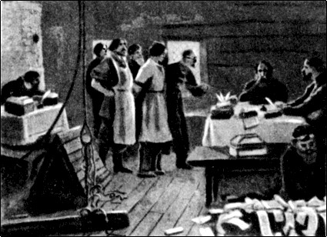
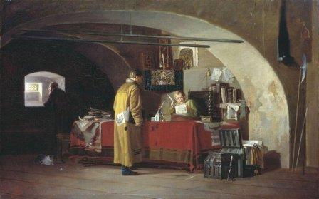
В 1627 году правительство пришло к мысли восстановить повсеместно губных старост, предписывая выбирать их из лучших дворян, то есть из более состоятельных. Эта мера ограничивала круг влияния воевод; многие города воспользовались ею и просили чтобы у них не было воевод, а были только губные старосты.
Таким образом губной староста сосредоточивал в своих руках не одни уголовные дела, а все областное управление, становился и земским судьей.

Slide 14
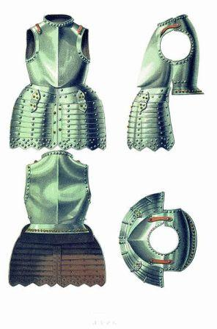
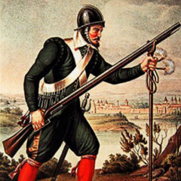
С целью повышения авторитета центральной власти были введены новые государственные печати, а так же появился новый титул «самодержавец».
После поражения русских войск под Смоленском в 1634 году, Михаил Федорович проводит военную реформу. Начинается формирование кавалерийских пехотных соединений по западному образцу.
Части вооружались новым, современным оружием, и действовали по новым тактическим схемам.
В Москве увеличилось число иностранцев. Михаил Федорович активно приглашал их на русскую службу. А за городской чертой даже возникла особая Немецкая слобода.

Slide 15
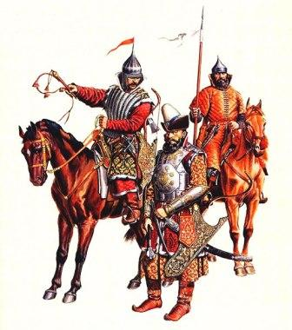
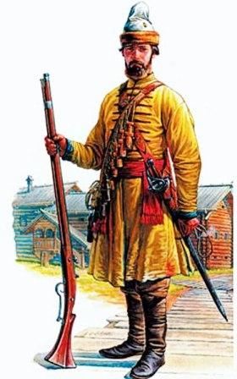
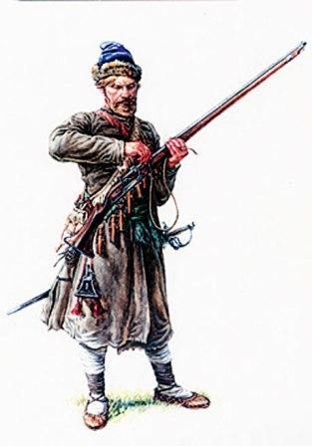
В 1642 году было положено начало военным преобразованиям. Иностранные офицеры обучали русских "ратных людей" военному делу, и в России появились "полки иноземного строя": солдатские, рейтарские, драгунские. Это был первый важный шаг к созданию регулярного национального войска в России.

Slide 16
11 июня состоялось венчание Михаила на царство в Москве. В 1616 г. едва не состоялся брак Михаила с М.И. Хлоповой . В 1624 г. Михаил женился на княгине Марии Вл. Долгорукой , умершей через 3 месяца после свадьбы. В 1626 г. он вступил в брак с Евдокией Лук. Стрешневой . Из десяти детей, родившихся от этого брака, пережили отца сын Алексей и незамужние дочери Ирина , Инна и Татьяна.
Здоровьем Михаил не отличался; в ранней молодости его зашибла лошадь, и этот "конский убой" постоянно давал себя знать. К 1627 г. болезнь ног, как видно из его писем, была привычным для него состоянием, так что в путешествиях его "из возка в возок в кресле носили«.

Slide 17
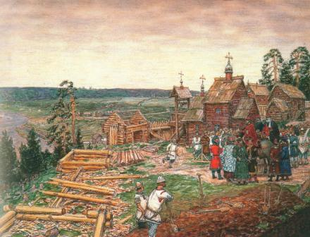
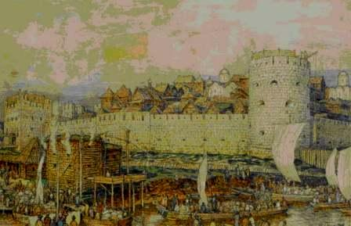
За все время царствования Михаила Федоровича шла усиленная деятельность по постройке различных хором и зданий в Кремле. В 1635 и 1636 гг. были сооружены каменные хоромы для государя и его детей, построенные на стенах старого здания над мастерскою палатою , бывшею в начале XVI века приемною Софии Палеолог , а позже Елены Глинской и называлась заднею и западною , над палатами - подклетными , которые тянулись до палаты золотой.
Это место было занято прежде деревянными хоромами , на месте которых и построили три новых каменных этажа , являющихся продолжением царициных палат и с теремом на верху. Все пространство от Никольских до Спасских ворот в царствовании Михаила еще было застроено 15 церквами , построенными родственниками казненных на тех местах; церкви эти назывались “ на крови у голов , что на рву ”.

Slide 18
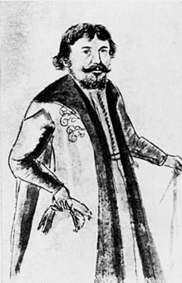
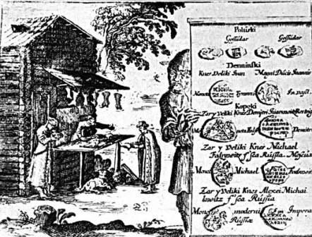
Для развития различных промыслов в Россию на льготных условиях были приглашены иностранные промышленники - "рудознатцы", оружейники, литейщики. Так, в 1632 году голландский купец Виниус получил позволение построить в Туле завод для литья пушек и ядер.
Андрей Виниус

